Slide 1
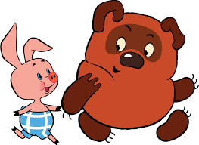
Сенсорное развитие
Геометрические фигуры
Тема: Дидактическая игра
«К каждой фигуре подбери похожие по форме предметы».
Учитель :Дмитракова В.В.

Slide 3
Квадрат
Он давно знакомый мой, Каждый угол в нём прямой, Все четыре стороны Одинаковой длины. Вам его представить рад Как зовут его?

Slide 5
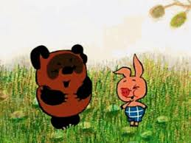
Квадрат
Словно стол стоит квадрат. Он гостям обычно рад. Он квадратное печенье Положил для угощенья. Он - квадратная корзина И квадратная картина. Все четыре стороны У квадратика равны.

Slide 6
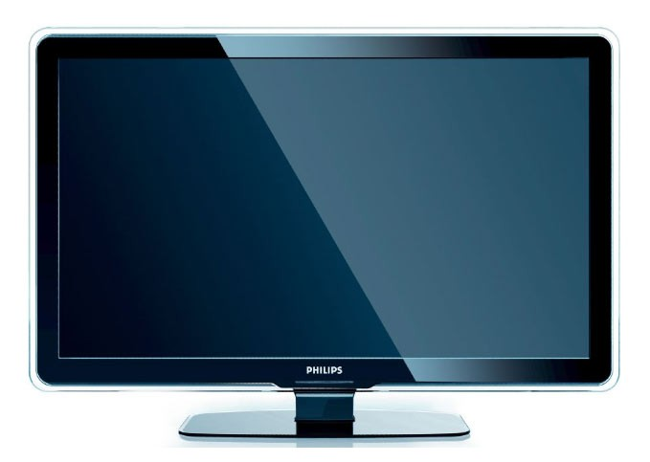
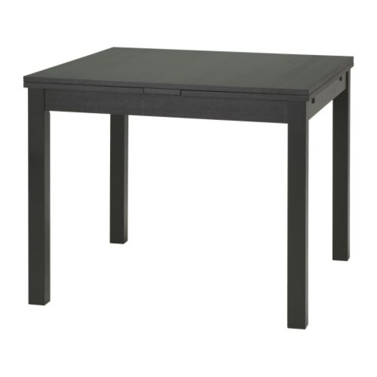
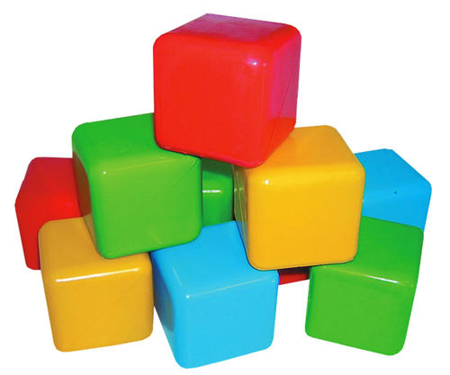
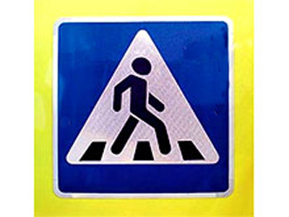

Slide 7
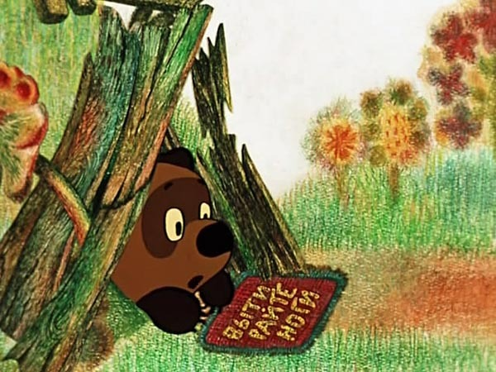
Треугольник
На фигуру посмотри И в альбоме начерти Три угла. Три стороны Меж собой соедини. Получился не угольник, А красивый…

Slide 8
Треугольник
Треугольный треугольник Угловатый своевольник. Он похож на крышу дома И на шапочку у гнома. И на острый кончик стрелки, И на ушки рыжей белки. Угловатый очень с виду Он похож на пирамиду!

Slide 9
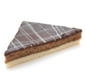
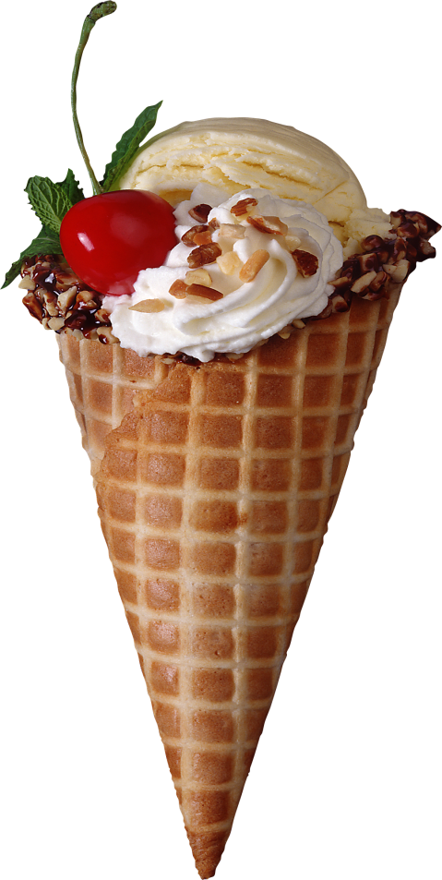
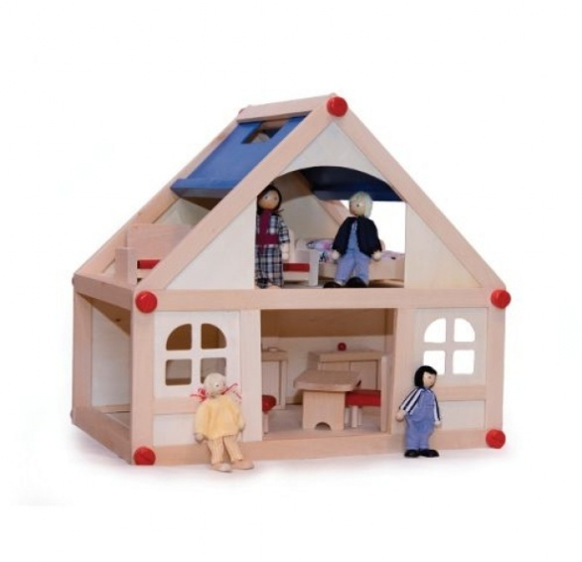
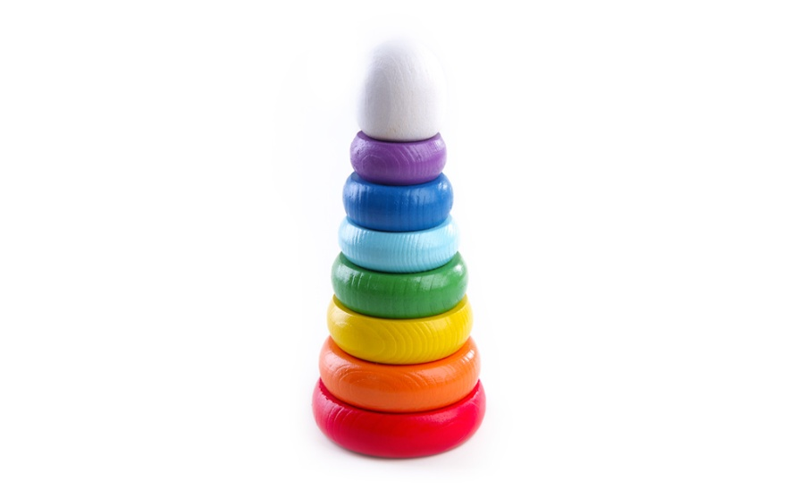

Slide 10
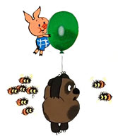
Круг
Круглый круг похож на мячик,
Он по небу солнцем скачет.
Круглый словно диск луны,
Как бабулины блины,
Как тарелка, как венок,
Как веселый колобок,
Как колеса, как колечки,
Как пирог из теплой печки!

Slide 12
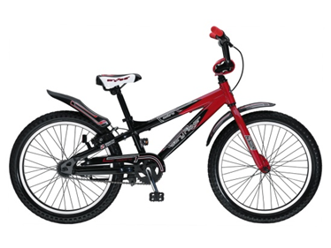

Slide 13
Прямоугольник
Растянули мы квадрат
И представили на взгляд,
На кого он стал похожим
Или с чем-то очень схожим?
Не кирпич, не треугольник -
Стал квадрат…

Slide 15
Прямоугольник
Как окно прямоугольник,
Аккуратный, словно школьник.
Он похож на дверь, на книжки,
И на ранец у мальчишки.
На автобус, на тетрадку,
На большую шоколадку.
На корыто поросенка
И на фантик у ребенка.

Slide 16
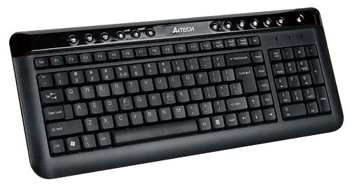
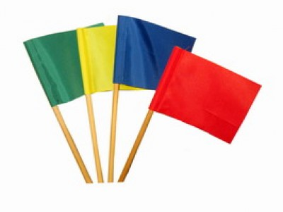
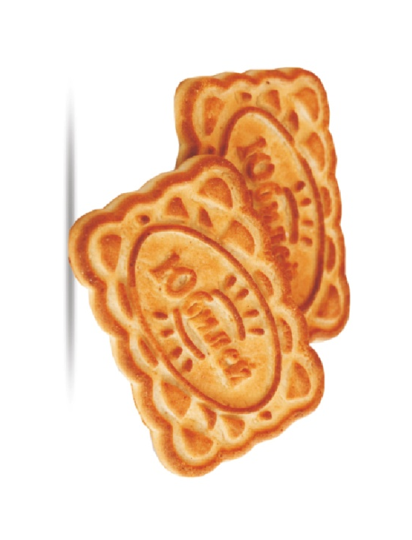
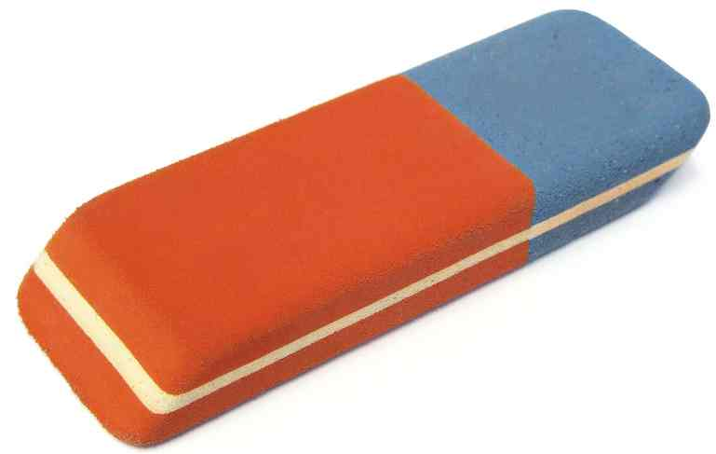
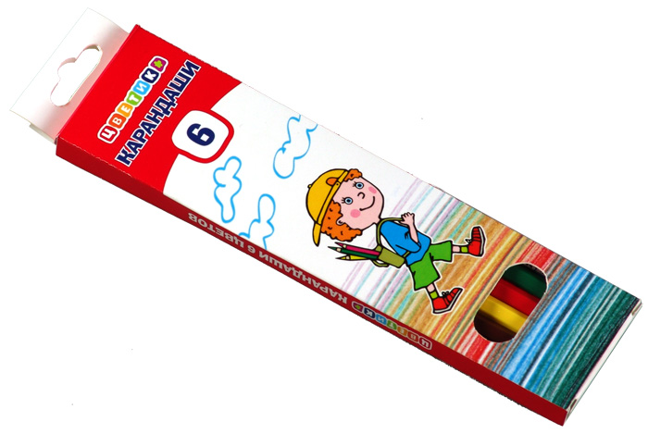

Slide 17
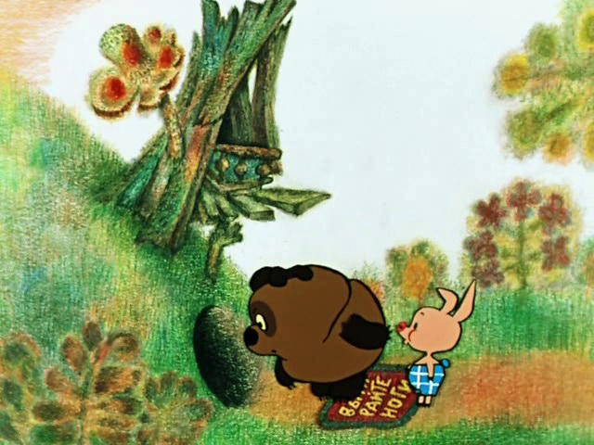
Физкультминутка
«Все умеем мы считать»
Раз, два, три, четыре, пять —
Все умеем мы считать.
Раз! Подняться потянуться.
(Под счет воспитателя дети выполняют потягивания.)
Два! Согнуться, разогнуться.
(Наклоны. Повороты туловища.)
Три! В ладоши три хлопка,
Головою три кивка.
(Движения головой.)
На четыре - руки шире.
(Хлопки в ладоши.)
Пять — руками помахать.
(Движения руками.)
Шесть — на стульчик тихо сесть.
(Прыжки. Ходьба на месте.)

Slide 19
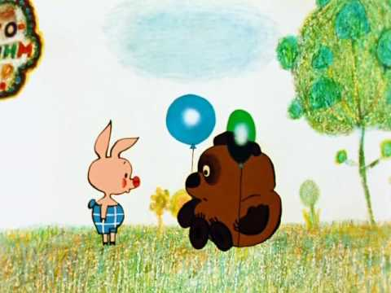
Мы встречаем их везде:
На земле и на воде
В небесах и под землей,
Нам они нужны с тобой!
Будем их мы называть,
В окружении искать.
Треугольник, круг, квадрат,
Тем фигурам каждый рад!
Различить их с вами сможем,
Мы без них никак не можем!

Slide 20
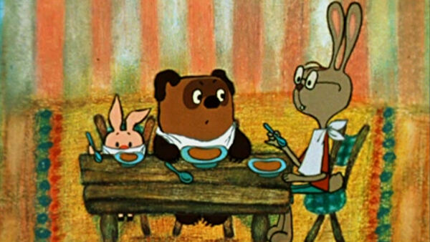
Поиграем
Взял треугольник и квадрат, Из них построил домик.
Там Винни-Пух живет ,друзья.
А в гости ходит кролик.

Slide 21
